Slide 1
Datenbankentwurf am Fallbeispiel VeloCity
Eine Fahrt, 61 Minuten, 4,96 Euro — und alles, was eine Datenbank dafür wissen und garantieren muss
Notes:
Wir entwerfen in dieser Einheit eine Datenhaltung von Grund auf. Kein vorhandenes Schema, kein Umbau: ein Unternehmen kommt mit einem Auftrag. Damit das nicht abstrakt bleibt, hängen wir alles an EINEN Fall — an eine einzige Fahrt. Die begleitet uns bis zur letzten Folie.

Slide 2
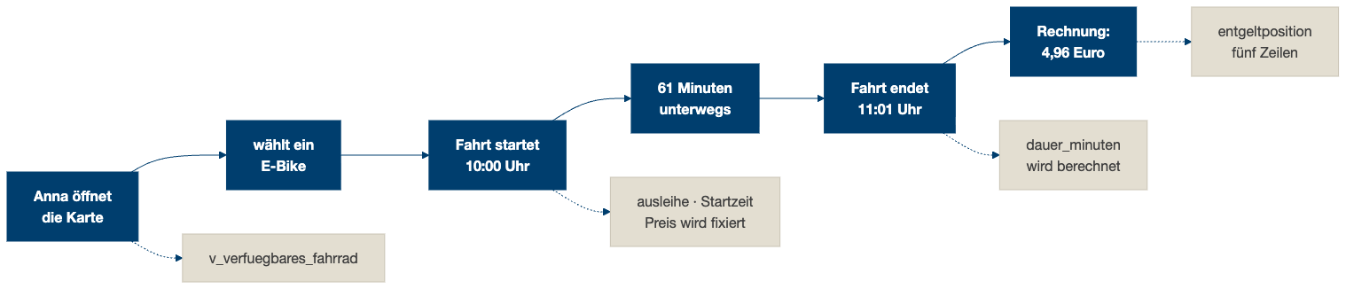
Anna fährt 61 Minuten. Das ist alles, was wir wissen.
Der Fall
Aus diesem einen Satz entsteht das gesamte Datenmodell. Jede Frage, die diese Fahrt aufwirft, beantwortet ein Kapitel dieser Einheit — und am Ende steht eine Datenbank, die Annas Rechnung selbst berechnet und ihre Regeln erzwingt.
Prüfen Sie im Verlauf mit: Woher weiß die Datenbank am Ende, dass Anna genau 4,96 Euro zahlt — und nicht 6,20 oder 4,00?
Fallstudie VeloCity, Schema velocity auf supabase.butscher.cloud. Quellen und Diagramme im Repository unter doku/datenmodell/.
Notes:
Die Zahlen sind echt: 61 Minuten, E-Bike, Studententarif mit Rabatt. Am Ende der Einheit können wir jeden Cent begründen. Die Zwischenbeträge 6,20 und 4,00 sind die beiden naheliegenden Fehler — der eine ignoriert den Tarif, der andere dreht die Reihenfolge um.

Slide 3
Dreizehn Kapitel, dreizehn Fragen an Annas Fahrt
Orientierung
Die Reihenfolge ist zwingend. Anforderungen vor Modell, Modell vor Relationen, Relationen vor DDL. Wer sie umdreht, bindet sich an eine Umsetzung, bevor er weiß, was umzusetzen ist.
Kapitel
Die Frage, die Annas Fahrt aufwirft
1 Fallstudie
Was muss die Datenbank über diese Fahrt überhaupt wissen?
2 Konzeptionell
Welche Dinge sind das — und wie hängen sie zusammen?
3 Normalisierung
Warum reicht dafür nicht eine einzige Tabelle?
4 Logisch
Wie wird aus dem Bild ein Satz von Relationen?
5 Physisch
Wie erzwingt die Datenbank, dass Annas Rechnung stimmt?
6 Implementierung
Was kostet die Fahrt genau — und warum?
7 Sicherheit
Wer außer Anna darf ihre Daten sehen?
8 Anbindung
Wie kommt das alles in die Web-Anwendung?
9 Warenwirtschaft
Wer arbeitet mit der Fahrt, wenn sie bezahlt ist?
10 Analytik
Welche Frage stellt die Leitung — und welche Zeile antwortet?
11 Oberflächen
Wie kommt Annas Rad auf zwei verschiedene Bildschirme?
12 Agent
Was ändert sich, wenn kein Mensch mehr klickt?
13 Abschluss
Was bleibt — und was ist entworfen, aber nicht gebaut?
Fallstudie VeloCity, Schema velocity auf supabase.butscher.cloud. Quellen und Diagramme im Repository unter doku/datenmodell/.
Notes:
Diese Tabelle ist die Landkarte. Ich komme nach jedem Kapitel kurz darauf zurück und hake ab.

Slide 4
1 · Die Fallstudie
Leitfrage
Was muss die Datenbank über Annas Fahrt überhaupt wissen?
Notes:
Bevor irgendetwas modelliert wird, muss das Geschäft verstanden sein. Anforderungen werden in Substantiven und Regeln notiert, nicht in Tabellen.

Slide 5
VeloCity vermietet Räder minutengenau
1 · Die Fallstudie
Ein Bike-Sharing-System in Würzburg. Kunden finden freie Räder auf einer Karte, entleihen sie, fahren und stellen sie wieder ab. Vielfahrer schließen einen Tarif ab, der Freiminuten und Rabatt mitbringt.
Drei Fahrzeugklassen
City-Bike, Stadtrad ohne Motor
E-Bike Sport, Pedelec bis 25 km/h
E-Cargo Loader, bis 75 kg Zuladung
Zwei Abstellarten
An einer festen Station, kostenfrei
Frei im Stadtgebiet, ohne Zuschlag
Beides muss das Modell abbilden
Vier Tarife
Basis ohne Freiminuten
Student und ÖPNV mit Kontingent
Premium mit Rabatt und Monatspreis
Annas Fahrt: Anna fährt ein E-Bike und hat den Studententarif — 300 Freiminuten im Monat.
Fallstudie VeloCity, Schema velocity auf supabase.butscher.cloud. Quellen und Diagramme im Repository unter doku/datenmodell/.
Notes:
Wichtig ist die zweite Kachel: Free-Floating heißt, dass ein Rad auch ohne Station eine Position haben muss. Das entscheidet später über die Struktur der Positionsdaten.

Slide 6
Zehn Geschäftsregeln — jede muss erzwungen werden
1 · Die Fallstudie
Diese Regeln sind die fachliche Substanz. Entscheidend ist nicht, sie zu notieren, sondern dass jede einzelne am Ende erzwungen wird — von der Datenbank, nicht von der Anwendung.
1
GR1 Ein Rad ist höchstens einmal gleichzeitig ausgeliehen
partieller UNIQUE-Index
2
GR2 Ein Kunde hat höchstens vier aktive Ausleihen
Prüfung in der Funktion
3
GR3 Ein Kunde hat zu einem Zeitpunkt einen Tarif
EXCLUDE-Constraint
4
GR4 Preise und Konditionen überlappen sich nie
EXCLUDE-Constraint
5
GR5 Bepreist wird mit dem Preis zur Startzeit
in fn_ausleihe_abrechnen
6
GR6 Angefangene Minuten werden aufgerundet
GENERATED-Spalte
Annas Fahrt: GR5 entscheidet über Annas Rechnung: es gilt der Preis um 10:00 Uhr, nicht der von heute.
Fallstudie VeloCity, Schema velocity auf supabase.butscher.cloud. Quellen und Diagramme im Repository unter doku/datenmodell/.
Notes:
Sechs von zehn. Rechts steht schon, wo die Regel später landet — das ist der rote Faden durch die Umsetzung. GR7 bis GR15 folgen im physischen Entwurf.

Slide 7
2 · Konzeptioneller Entwurf
Leitfrage
Welche Dinge sind das — und wie hängen sie zusammen?
Notes:
Entitäten, Beziehungen, Kardinalitäten. Noch keine Datentypen, keine Schlüsselstrategie, keine Datenbank.

Slide 8
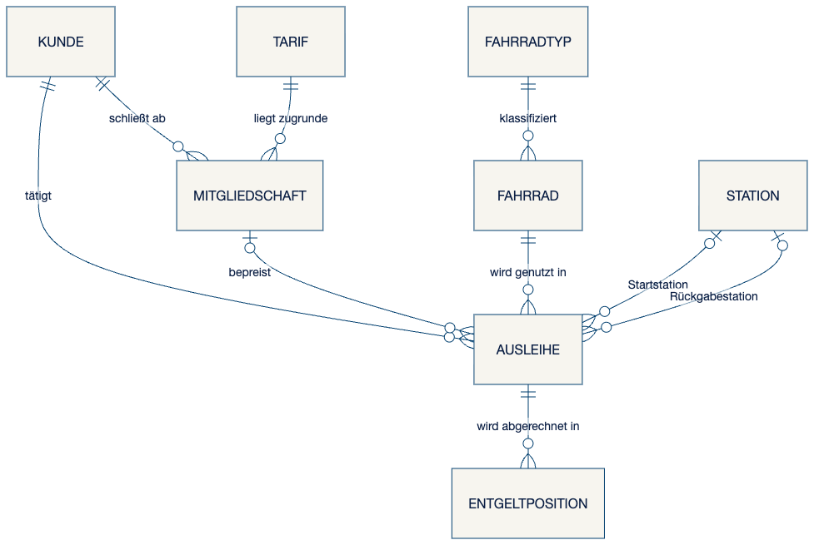
Substantive werden Entitäten, Verben werden Beziehungen
2 · Konzeptioneller Entwurf
Eine Heuristik zum Einstieg, kein Automatismus — die eigentliche Arbeit steckt in den Kardinalitäten.
Fallstudie VeloCity, Schema velocity auf supabase.butscher.cloud. Quellen und Diagramme im Repository unter doku/datenmodell/.
Notes:
Bewusst ohne Attribute. Auf dieser Stufe interessiert nur, welche Dinge es gibt und wie viele davon auf jeder Seite stehen. „Ein Kunde hat höchstens einen gültigen Tarif“ ist eine Entscheidung des Fachbereichs, keine technische Festlegung.

Slide 9
Kardinalitäten lesen und prüfen
2 · Konzeptioneller Entwurf
Die Notation ist schnell gelernt. Die Frage dahinter ist die schwierige: Stimmt die Aussage über die Wirklichkeit?
Zeichen
Bedeutung
Beispiel im Modell
Ist das wirklich so?
||--o{
eins zu null oder viele
KUNDE tätigt AUSLEIHE
Neukunde ohne Fahrt: ja
||--|{
eins zu ein oder viele
RECHNUNG hat POSITION
Rechnung ohne Posten wäre sinnlos
||--||
eins zu eins
FAHRRAD hat POSITION
genau eine Position je Rad
||--o|
eins zu null oder eins
AUSLEIHE zu POSITION
noch nicht fakturiert: ja
Annas Fahrt: Annas Fahrt ist eine AUSLEIHE — sie verbindet Kunde, Rad, Station und Tarif in einem Vorgang.
Fallstudie VeloCity, Schema velocity auf supabase.butscher.cloud. Quellen und Diagramme im Repository unter doku/datenmodell/.
Notes:
Die vierte Spalte ist die wichtige. Jede Kardinalität muss man gegen die Wirklichkeit prüfen, nicht aus dem Bauch setzen.

Slide 10
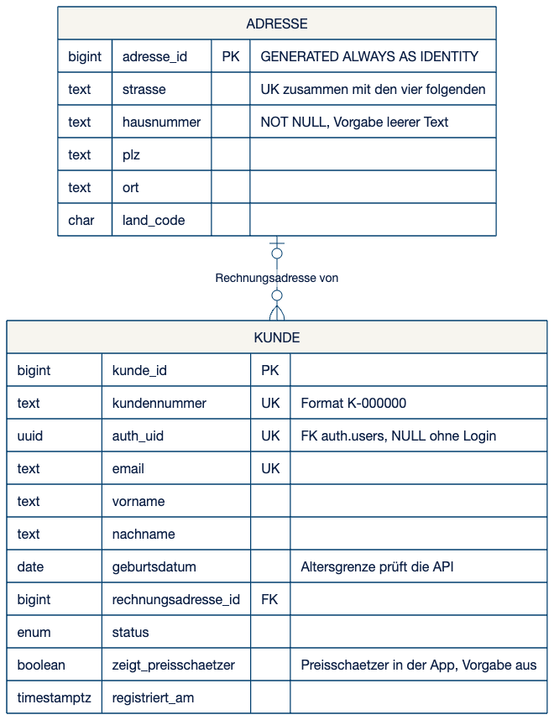
Geschäftspartner: Adresse als eigene Entität
2 · Bereich A
Annas Fahrt: Anna ist ein Satz in kunde — mit Kundennummer, aber ohne Passwort.
Fallstudie VeloCity, Schema velocity auf supabase.butscher.cloud. Quellen und Diagramme im Repository unter doku/datenmodell/.
Notes:
Kunde, Station, Lieferant und Lager brauchen dieselbe Adressstruktur — vier Mal dieselben fünf Spalten wären Redundanz auf Schemaebene.
Auffällig: keine Passwortspalte. Die Anmeldung liegt vollständig bei Supabase Auth, verbunden über auth_uid. Und hausnummer ist NOT NULL mit leerem Vorgabewert — sonst greift der fachliche Schlüssel nicht, weil zwei NULL-Werte in einem UNIQUE-Index als verschieden gelten.

Slide 11
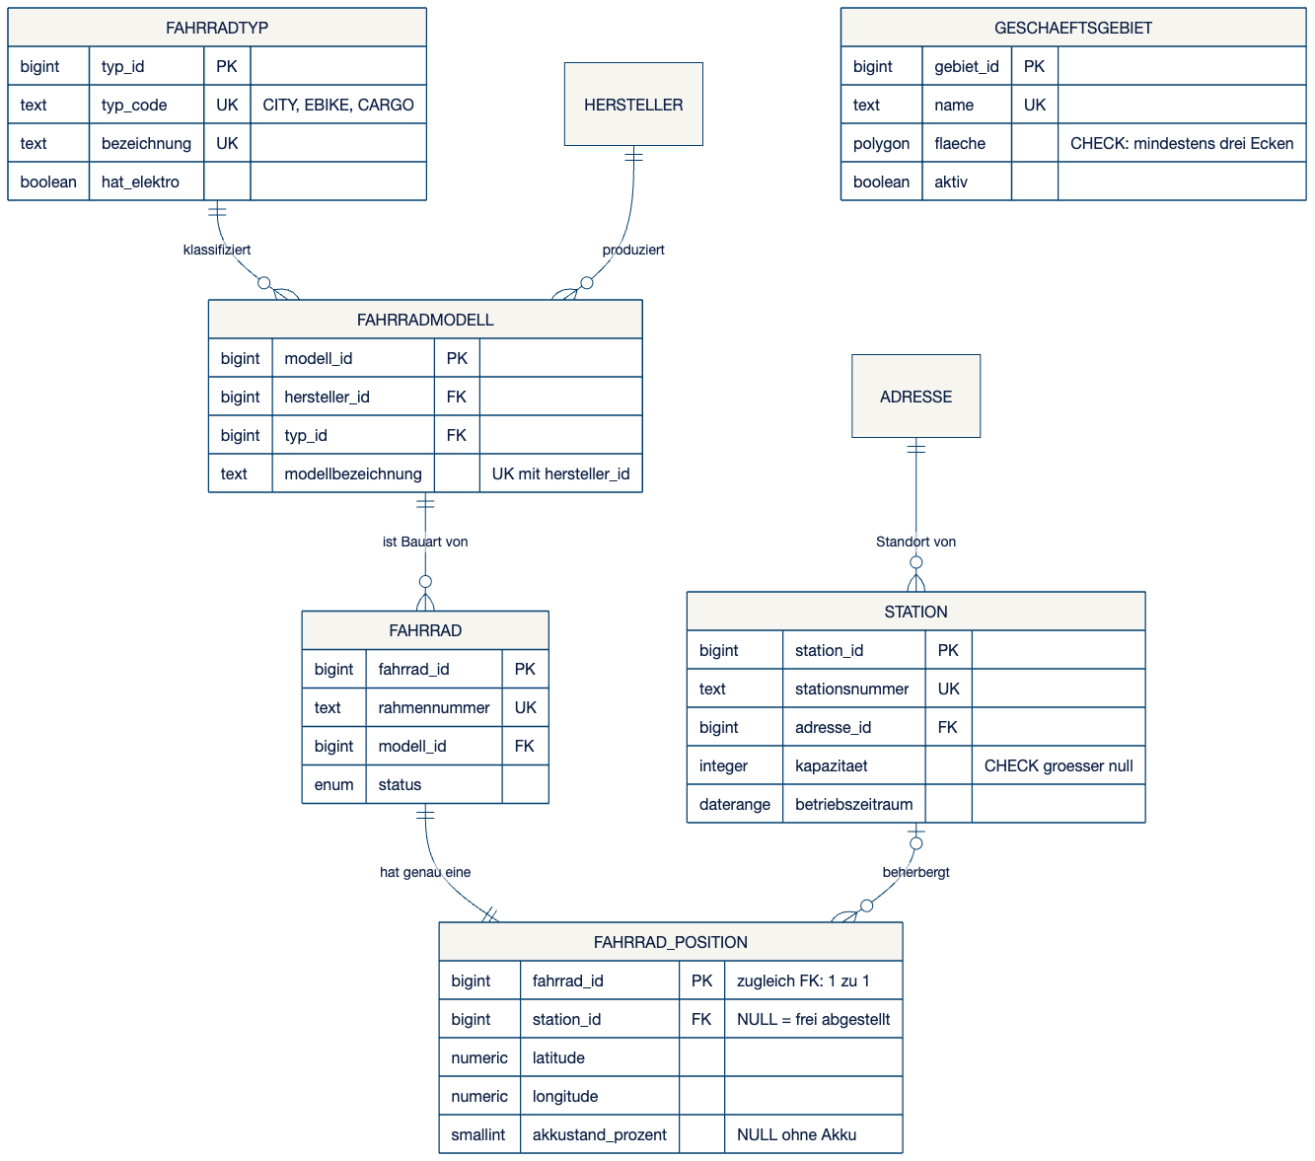
Netz und Flotte: Stammdaten und Bewegungsdaten getrennt
2 · Bereich B
Annas Fahrt: Annas E-Bike steht vor der Fahrt an einer Station, danach vielleicht frei im Stadtgebiet.
Fallstudie VeloCity, Schema velocity auf supabase.butscher.cloud. Quellen und Diagramme im Repository unter doku/datenmodell/.
Notes:
Ein Rad ändert seine Stammdaten fast nie und seine Position ständig — die 1:1-Trennung hält die Stammdatentabelle ruhig.
station_id IS NULL bedeutet eindeutig: frei abgestellt. Zwischen Typ und Rad steht das Modell — das wirkt zunächst überflüssig, ist aber die Brücke zur Warenwirtschaft: Ersatzteile hängen am Modell, nicht am Einzelrad.

Slide 12
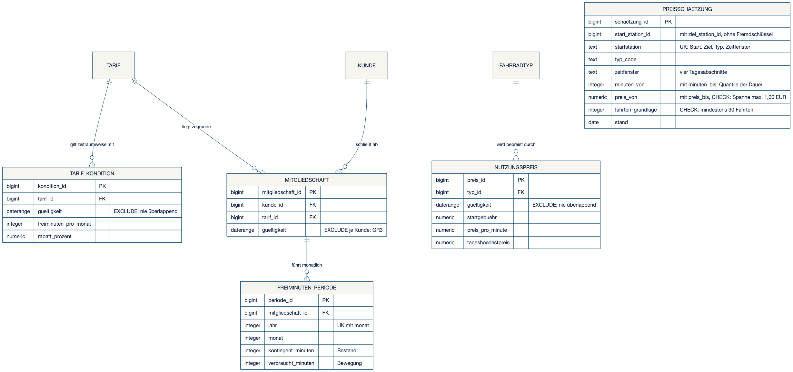
Tarif und Preis: alles ist zeitabhängig
2 · Bereich C
Annas Fahrt: Annas Studententarif bringt 300 Freiminuten im Monat und wird beim Start ihrer Fahrt fixiert.
Fallstudie VeloCity, Schema velocity auf supabase.butscher.cloud. Quellen und Diagramme im Repository unter doku/datenmodell/.
Notes:
Ein Preis gilt für einen Zeitraum, nicht für immer — der EXCLUDE-Constraint verhindert Überschneidungen in der Datenbank, nicht in der Anwendung.
freiminuten_periode ist der Kern: statt eines Zählers, der heruntergezählt wird, stehen Kontingent und Verbrauch je Monat nebeneinander. Bestand und Bewegung bleiben unterscheidbar, jeder Stand ist rekonstruierbar.

Slide 13
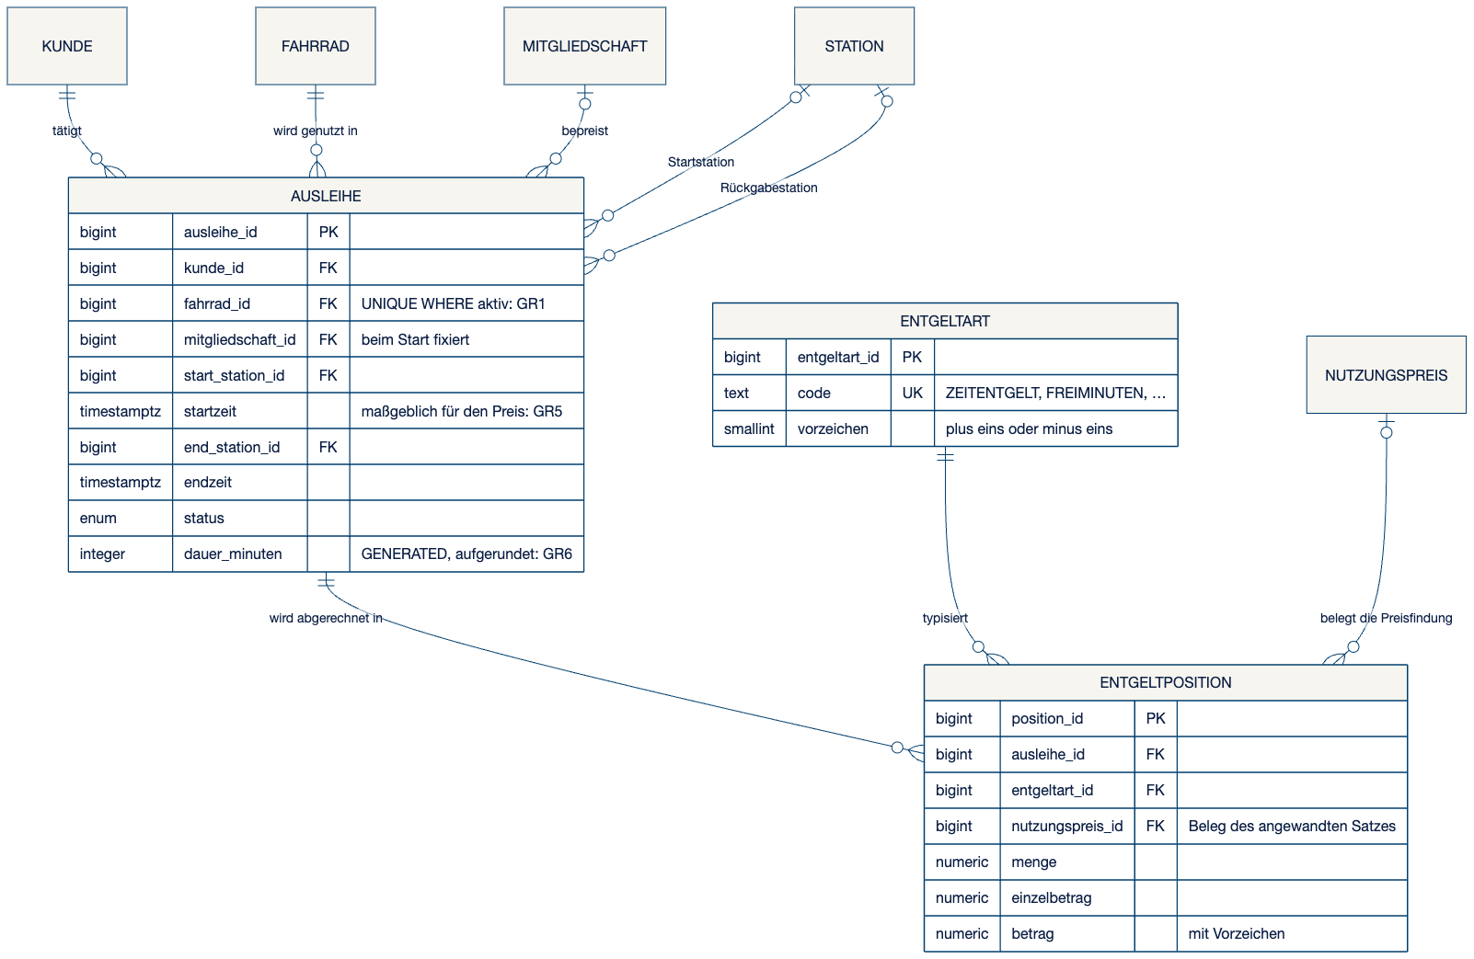
Nutzung: die Ausleihe und ihre Abrechnung
2 · Bereich D
Annas Fahrt: Annas Fahrt erzeugt fünf Entgeltpositionen — jede einzeln nachvollziehbar.
Fallstudie VeloCity, Schema velocity auf supabase.butscher.cloud. Quellen und Diagramme im Repository unter doku/datenmodell/.
Notes:
Ein einzelner Kostenbetrag verrät nicht, wie er zustande kam — jede Zeile der Abrechnung bleibt sichtbar und trägt ihren Beleg.
Der Fremdschlüssel von entgeltposition auf nutzungspreis ist der wichtigste Pfeil im ganzen Modell: er dokumentiert, welcher Preissatz tatsächlich angewandt wurde. Ohne ihn wäre eine Altrechnung nach einer Preisänderung nicht mehr erklärbar.

Slide 14
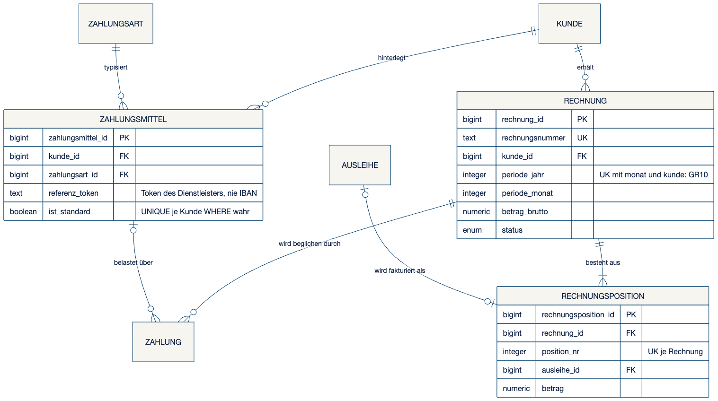
Abrechnung: Beleg, Positionen, Zahlung
2 · Bereich E
Annas Fahrt: Annas Fahrt erscheint am Monatsende als eine Zeile auf einer Rechnung.
Fallstudie VeloCity, Schema velocity auf supabase.butscher.cloud. Quellen und Diagramme im Repository unter doku/datenmodell/.
Notes:
Das Kopf-Positionen-Muster, ergänzt um die Zahlung — gespeichert wird nur das Token des Dienstleisters, weder IBAN noch Kartennummer.
Was nicht gespeichert wird, kann nicht abfließen. Das ist keine Bequemlichkeit, sondern die wirksamste Schutzmaßnahme überhaupt.

Slide 15
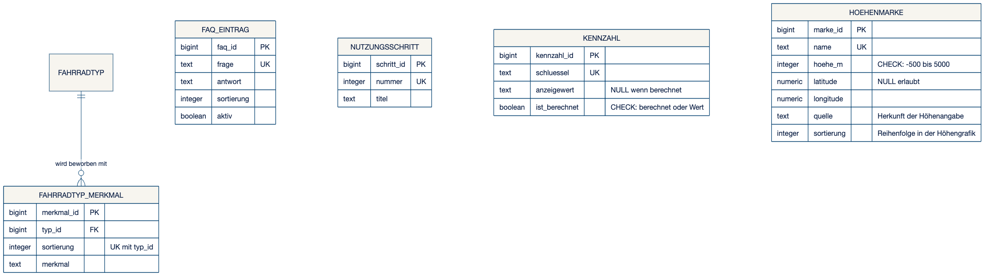
Redaktionsinhalte: warum vier Tabellen und nicht eine
2 · Bereich F
Annas Fahrt: Der Preis, den Anna auf der Tarifkarte sieht, wird aus nutzungspreis gerechnet — nicht getippt.
Fallstudie VeloCity, Schema velocity auf supabase.butscher.cloud. Quellen und Diagramme im Repository unter doku/datenmodell/.
Notes:
FAQ, Nutzungsschritte, Kennzahlen und Höhenmarken könnten in einer generischen Schlüssel-Wert-Tabelle liegen — das wäre flexibler und schlechter.
Ein Entity-Attribute-Value-Modell wäre in dritter Normalform und trotzdem falsch: keine Typsicherheit, keine Fremdschlüssel, keine Constraints, unlesbare Abfragen. Normalform ist notwendig, nicht hinreichend.

Slide 16
3 · Normalisierung
Leitfrage
Warum reicht für Annas Fahrt nicht eine einzige Tabelle?
Notes:
Ein Prüfverfahren, kein Entwurfsverfahren. Es findet Redundanz — es sagt nicht, ob das Modell die Wirklichkeit trifft.

Slide 17
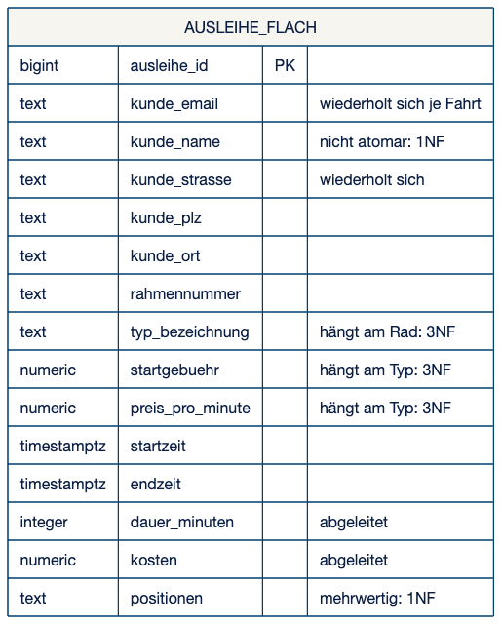
Der naive Versuch: alles in eine Tabelle
3 · Normalisierung
So würde jemand Annas Fahrt aufschreiben, der noch nicht normalisiert hat. Die Tabelle funktioniert — bis zur ersten Änderung.
Drei Anomalien, die daraus folgen
Einfügen: ein neuer Fahrradtyp lässt sich ohne Ausleihe gar nicht anlegen.
Ändern: eine Preisanpassung müsste in jeder einzelnen Ausleihzeile nachgezogen werden.
Löschen: mit der letzten Ausleihe eines Typs verschwindet auch dessen Preis.
Fallstudie VeloCity, Schema velocity auf supabase.butscher.cloud. Quellen und Diagramme im Repository unter doku/datenmodell/.
Notes:
Erst die Anomalien zeigen, dann zerlegen. Wer sofort zerlegt, weiß hinterher nicht, welches Problem er gelöst hat.

Slide 18
1NF und 2NF: atomar, und alles hängt am ganzen Schlüssel
3 · Normalisierung
Die 1NF verlangt atomare Attribute. Der lehrreichere Fall ist die wiederholende Gruppe: sie wird zu einer eigenen Relation, nicht zu mehreren Spalten.
verletzt
erfüllt
1NF · nicht atomar
kunde_name = „Anna Beispiel“
positionen = „Start 0,10; Zeit 6,10; …“
Falsche Reparatur:
position1, position2, position3
→ legt die Anzahl im Schema fest
1NF · zerlegt
vorname = „Anna“
nachname = „Beispiel“
entgeltposition als eigene Relation,
eine Zeile je Preisbestandteil
→ die Anzahl ist offen
2NF: bei zusammengesetztem Schlüssel (ausleihe_id, position_nr) hängt kunde_email nur an ausleihe_id — daraus folgt die Trennung in Kopf und Positionen.
Fallstudie VeloCity, Schema velocity auf supabase.butscher.cloud. Quellen und Diagramme im Repository unter doku/datenmodell/.
Notes:
Das Kopf-Positionen-Muster kennen die meisten aus der Praxis. Hier sehen sie zum ersten Mal, dass es formal begründbar ist und nicht bloß Konvention.

Slide 19
3NF — und warum sie hier nicht genügt
3 · Normalisierung
Die transitive Kette vom Rad über den Typ zum Preis ist der klassische 3NF-Verstoß. Sie aufzulösen ist notwendig, reicht aber fachlich nicht aus.
3NF verletzt
3NF erfüllt — reicht trotzdem nicht
Die transitive Kette
ausleihe_id
→ rahmennummer
→ typ_bezeichnung
→ preis_pro_minute
Eine Preisänderung müsste in jeder
Ausleihzeile nachgezogen werden.
Zerlegt, aber immer noch falsch
fahrradtyp und nutzungspreis
werden eigene Relationen.
ABER: liegt der Preis am Typ, ändert
eine Anpassung weiterhin rückwirkend
ALLE Altrechnungen — auch Annas.
Erst der Gültigkeitszeitraum in nutzungspreis macht das Modell fachlich richtig. Normalisierung beseitigt Redundanz — sie ersetzt keine fachliche Analyse.
Fallstudie VeloCity, Schema velocity auf supabase.butscher.cloud. Quellen und Diagramme im Repository unter doku/datenmodell/.
Notes:
Das ist die zentrale Botschaft des Blocks und eine gute Prüfungsfrage: Nennen Sie eine Stelle, an der ein Modell in dritter Normalform trotzdem fachlich falsch ist.

Slide 20
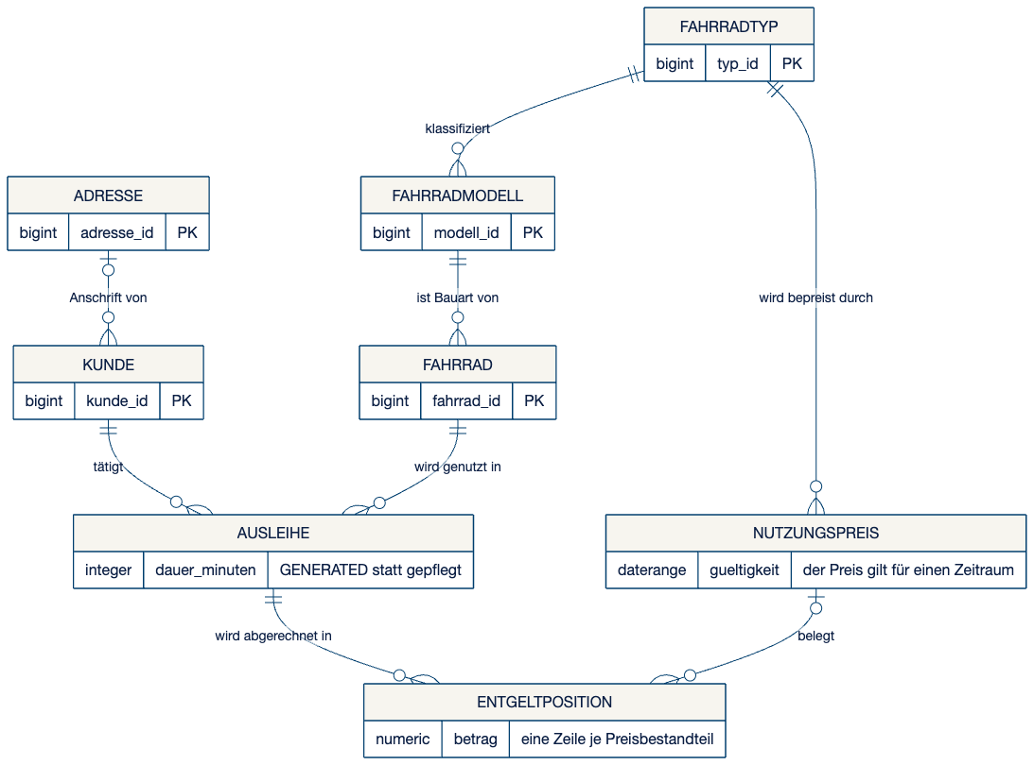
Das Ergebnis der Zerlegung
3 · Normalisierung
Aus einer Tabelle sind acht geworden — jede mit genau einer Aufgabe.
Annas Fahrt: Annas Fahrt liegt jetzt in ausleihe — ihr Preis in nutzungspreis, ihre Abrechnung in entgeltposition.
Fallstudie VeloCity, Schema velocity auf supabase.butscher.cloud. Quellen und Diagramme im Repository unter doku/datenmodell/.
Notes:
Acht Relationen statt einer klingt nach mehr Aufwand. Der Aufwand entsteht einmal beim Entwurf und spart sich bei jeder Änderung wieder ein.

Slide 21
Exkurs: aus der Postleitzahl folgt nicht der Ort
3 · Normalisierung
Der Lehrbuchklassiker lautet, plz bestimme ort, also gehöre ort in eine eigene Relation. In Deutschland stimmt das nicht — und der scheinbar saubere Zerlegungsschritt wäre fachlich falsch.
gilt
Eine PLZ hat genau einen Ort
×
Ländliche Sammel-PLZ umfassen mehrere Orte
Ein Ort hat genau eine PLZ
×
Großstädte haben Dutzende
plz → ort ist funktional
×
Also keine transitive Abhängigkeit, kein Split
Eine funktionale Abhängigkeit ist eine Behauptung über die Wirklichkeit und muss geprüft werden — nicht aus Namensähnlichkeit geschlossen.
Fallstudie VeloCity, Schema velocity auf supabase.butscher.cloud. Quellen und Diagramme im Repository unter doku/datenmodell/.
Notes:
Hier lohnt der Blick ins Data Dictionary: die Begründung steht als Kommentar direkt an der Spalte adresse.ort und veraltet nicht.

Slide 22
4 · Logischer Entwurf
Leitfrage
Wie wird aus dem Bild ein Satz von Relationen?
Notes:
Regelbasiert und damit prüfbar. Wer eine 1:N-Beziehung auf der Eins-Seite verankert, hat nicht anders entworfen, sondern falsch abgebildet.

Slide 23
Die Abbildung folgt festen Regeln
4 · Logischer Entwurf
Dieser Schritt ist mechanisch — und genau deshalb korrigierbar. Ein Fehler hier ist kein Geschmacksurteil, sondern ein Regelverstoß.
ERM-Konstrukt
Abbildung ins Relationenmodell
Beispiel im Modell
Entitätstyp
eigene Relation
kunde, station, ausleihe
Attribut
Spalte
vorname, kapazitaet
1:N-Beziehung
Fremdschlüssel auf der N-Seite
ausleihe.kunde_id
1:1-Beziehung
FK auf der optionalen Seite, dort zugleich PK
fahrrad_position.fahrrad_id
M:N-Beziehung
eigene Verknüpfungsrelation
Phase 2: wartungsposition
Mehrwertiges Attribut
eigene Relation
fahrradtyp_merkmal
Annas Fahrt: Annas Fahrt bekommt vier Fremdschlüssel: Kunde, Rad, Mitgliedschaft, Startstation.
Fallstudie VeloCity, Schema velocity auf supabase.butscher.cloud. Quellen und Diagramme im Repository unter doku/datenmodell/.
Notes:
Die 1:1-Abbildung ist die elegante: fahrrad_id ist in fahrrad_position zugleich Primär- und Fremdschlüssel. Damit ist „höchstens eine Position je Rad“ ohne zusätzlichen Constraint erzwungen.

Slide 24
Jede Relation trägt zwei Schlüssel
4 · Logischer Entwurf
Surrogatschlüssel als Primärschlüssel, fachlicher Schlüssel als Eindeutigkeitsbedingung. Beide haben eine Aufgabe, keiner ersetzt den anderen.
stabil
eindeutig
sprechend
Surrogatschlüssel kunde_id
✓
✓
×
Primärschlüssel
Fachschlüssel kundennummer
×
✓
✓
UNIQUE-Bedingung
Fachschlüssel als Primärschlüssel
×
✓
✓
Änderung zieht durch alle Verweise
Eine Rahmennummer wird beim Rahmentausch neu vergeben. Ein Primärschlüssel, der sich ändert, zieht die Änderung durch jede verweisende Relation.
Fallstudie VeloCity, Schema velocity auf supabase.butscher.cloud. Quellen und Diagramme im Repository unter doku/datenmodell/.
Notes:
Die dritte Zeile ist der häufigste Anfängerfehler: den sprechenden Schlüssel zum Primärschlüssel machen. Er ist eindeutig und sprechend — aber eben nicht stabil.

Slide 25
5 · Physischer Entwurf
Leitfrage
Wie erzwingt die Datenbank, dass Annas Rechnung stimmt?
Notes:
Hier wird eine Geschäftsregel entweder erzwungen oder nur gewünscht. Jede Regel, die nicht in einem Constraint steht, wird früher oder später verletzt.

Slide 26
Datentypen sind fachliche Entscheidungen
5 · Physischer Entwurf
Jede Zeile hat einen Grund, der über Geschmack hinausgeht. Die beiden ersten sind die, an denen in der Praxis am meisten schiefgeht.
Zweck
Typ
Warum genau dieser
Zeitpunkt
timestamptz
timestamp ohne Zone verliert den Bezug; Sommerzeit wird doppeldeutig
Geldbetrag
numeric(10,2)
exakte Dezimalarithmetik; float trifft 0,10 nicht genau
Zeitraum
daterange
ein Zeitraum ist ein Wert, kein Spaltenpaar — erst so prüfbar
Surrogatschlüssel
bigint IDENTITY
standardkonform; ALWAYS verhindert Setzen von außen
Koordinate
numeric(9,6)
sechs Nachkommastellen entsprechen etwa elf Zentimetern
Text
text
PostgreSQL speichert text und varchar(n) identisch
Annas Fahrt: Annas Startzeit als timestamp ohne Zone wäre in der Nacht der Zeitumstellung nicht eindeutig.
Fallstudie VeloCity, Schema velocity auf supabase.butscher.cloud. Quellen und Diagramme im Repository unter doku/datenmodell/.
Notes:
Die Zeitzonenfalle ist real und teuer: eine Fahrt in der Nacht der Umstellung lässt sich mit timestamp ohne Zone nicht eindeutig einordnen.

Slide 27
Zehn von fünfzehn Regeln erzwingt die Datenbank
5 · Physischer Entwurf
Die oberen acht gelten immer, auch bei direktem SQL-Zugriff. Die unteren vier nur, wenn man den vorgesehenen Weg nimmt — sie brauchen Kontext, den ein Constraint nicht hat.
Regel
Umsetzung
Wirkt
GR1
CREATE UNIQUE INDEX … WHERE status = 'aktiv'
immer
GR3, GR4
EXCLUDE USING gist (… WITH =, … WITH &&)
immer
GR6
GENERATED ALWAYS AS (ceil(…)) STORED
immer
GR7
CHECK (verbraucht <= kontingent)
immer
GR10
UNIQUE (kunde_id, periode_jahr, periode_monat)
immer
GR11
CHECK: Station oder Koordinaten, nie beides
immer
GR13
CHECK + Constraint-Trigger (braucht den Radstatus)
immer
GR15
Constraint-Trigger: zählt Räder gegen Stellplätze
immer
GR2, GR5
Prüfung in fn_ausleihe_starten und fn_ausleihe_abrechnen
nur über die Funktion
GR8, GR9
Prüfung in der api_-Schicht
nur über die Funktion
GR12
Prüfung in fn_ausleihe_starten
nur über die Funktion
GR14
fn_im_geschaeftsgebiet in fn_ausleihe_beenden
nur über die Funktion
Fallstudie VeloCity, Schema velocity auf supabase.butscher.cloud. Quellen und Diagramme im Repository unter doku/datenmodell/.
Notes:
Der Unterschied in der dritten Spalte ist der eigentliche Inhalt dieser Folie. Constraints sind unbestechlich, Funktionen kann man umgehen — deshalb muss die Fachlogik von außen unerreichbar sein.

Slide 28
EXCLUDE verhindert, was UNIQUE nicht kann
5 · Physischer Entwurf
Ein UNIQUE kennt nur Gleichheit. Für „diese Zeiträume dürfen sich nicht überschneiden“ braucht es einen Operator, der Überlappung prüfen kann.
Der Constraint
constraint nutzungspreis_ueberschneidung_ex
exclude using gist (
typ_id with =,
gueltigkeit with &&
)
Keine zwei Zeilen mit gleichem typ_id
UND überlappenden Zeiträumen.
Zwei Fallstricke
1 Voraussetzung btree_gist
Ohne die Erweiterung fehlt bigint
die Operatorklasse für gist:
„data type bigint has no default
operator class for access method
gist“
2 Halboffene Grenzen '[)'
Sonst ist der Wechseltag doppelt
belegt.
Annas Fahrt: Ohne GR4 könnte es für Annas Fahrtzeitpunkt zwei gültige Preise geben — die Rechnung wäre nicht bestimmt.
Fallstudie VeloCity, Schema velocity auf supabase.butscher.cloud. Quellen und Diagramme im Repository unter doku/datenmodell/.
Notes:
Beide Fallstricke sind beim Bauen tatsächlich aufgetreten. Der erste hat die Anlage abgebrochen, der zweite wäre bei einem nahtlosen Tarifwechsel aufgefallen.

Slide 29
Warum das Mindestalter kein CHECK sein darf
5 · Physischer Entwurf
Naheliegend wäre eine Bedingung mit current_date. PostgreSQL akzeptiert sie sogar. Trotzdem ist sie falsch — und der Grund zeigt, was ein CHECK eigentlich ist.
verlockend und falsch
richtig
CHECK mit current_date
check (geburtsdatum <=
current_date - interval '16 years')
current_date ist nicht IMMUTABLE.
Ein CHECK wird beim Schreiben geprüft
UND beim Wiedereinspielen eines Dumps.
Ein Kunde, der bei der Anmeldung 16 war,
bleibt es — der Restore bricht trotzdem ab.
Immutable auf der Tabelle, Regel in der Funktion
check (geburtsdatum is null
or geburtsdatum between
date '1900-01-01'
and date '2100-01-01')
-- die Altersregel in api_profil_aktualisieren:
if p_geburtsdatum >
current_date - interval '16 years'
then return 'Mindestalter nicht erreicht';
Merksatz: Ein CHECK darf nur von der Zeile selbst abhängen — und von nichts, was sich mit der Zeit ändert.
Fallstudie VeloCity, Schema velocity auf supabase.butscher.cloud. Quellen und Diagramme im Repository unter doku/datenmodell/.
Notes:
Gute Prüfungsfrage: Warum ist eine CHECK-Bedingung mit current_date gefährlich, obwohl die Datenbank sie annimmt?

Slide 30
6 · Implementierung
Leitfrage
Was kostet Annas Fahrt genau — und warum?
Notes:
Jetzt lösen wir die Frage vom Anfang auf. Jeder Cent muss begründbar sein.

Slide 31
24 Aufbauschritte, jeder für sich lauffähig
6 · Implementierung
Jede Datei ist idempotent: sie läuft zweimal hintereinander fehlerfrei. Das ist die Voraussetzung dafür, dass man einen Aufbau gefahrlos wiederholen kann.
0001 Schema, Erweiterungen, Aufzählungstypen, Audit-Mechanik
0002 bis 0007 · die sechs Fachbereiche A bis F, 28 Tabellen
0008 Referenzdaten: Entgeltarten, Preise, Tarife, Inhalte
0009 Geschäftslogik: fn_-Fachlogik und api_-Zugriffsschicht
0010 Sichten · 0011 Zugriffsschutz · 0012 Data Dictionary
0014 bis 0020 · sieben Schritte mehr für die Warenwirtschaft
Fallstudie VeloCity, Schema velocity auf supabase.butscher.cloud. Quellen und Diagramme im Repository unter doku/datenmodell/.
Notes:
Die Reihenfolge ist die Reihenfolge dieser Vorlesung. Wer 0004 vor 0003 ausführt, bekommt einen Fremdschlüsselfehler — die Abhängigkeiten sind im Schema selbst dokumentiert. Zur Nummernlücke: 0013 gab es, sie hieß altsystem_abloesen und zog nach db/betrieb/, weil sie gegen eine leere Datenbank nicht durchlief. Lücken in Migrationsnummern sind normal — Nummern werden nie neu vergeben, sonst stimmt keine Historie mehr.

Slide 32
Annas Rechnung: 4,96 Euro, Zeile für Zeile
6 · Implementierung
Das Zeitentgelt wird über ALLE Minuten gebildet und die Freiminuten als eigene Gutschrift abgezogen. So ist auf der Rechnung ablesbar, was der Tarifvorteil wert war.
Position
Menge
Einzelbetrag
Betrag
Woher der Wert kommt
STARTGEBUEHR
1
0,10
+ 0,10
nutzungspreis, gültig um 10:00 Uhr
ZEITENTGELT
61
0,10
+ 6,10
dauer_minuten, aufgerundet
FREIMINUTEN
0
0,10
- 0,00
Kontingent im Monat schon verbraucht
TARIFRABATT
1
20 %
- 1,24
tarif_kondition zum Startzeitpunkt
HOECHSTPREIS
1
—
- 0,00
6,20 liegt unter der Obergrenze 50,00
6,20 - 1,24 = 4,96 Euro. Reihenfolge: Rabatt VOR der Kappung — umgekehrt käme 4,00 heraus, weil der Rabatt den bereits gedeckelten Betrag ein zweites Mal senken würde.
Annas Fahrt: Damit ist die Frage vom Anfang beantwortet: 4,96 Euro, und jede Zeile ist belegt.
Fallstudie VeloCity, Schema velocity auf supabase.butscher.cloud. Quellen und Diagramme im Repository unter doku/datenmodell/.
Notes:
Das ist die Auflösung des roten Fadens. Neun Testfälle sichern die Berechnung ab; einer prüft ausdrücklich die Reihenfolge, weil genau dort der teure Fehler sitzt.

Slide 33
Dokumentation, die nicht veralten kann
6 · Implementierung
Ein Data Dictionary, das von Hand gepflegt wird, ist nach dem zweiten Release falsch. Die Lösung ist, es aus dem Systemkatalog zu erzeugen — und die Vollständigkeit maschinell zu erzwingen.
Beschreibung an das Objekt
comment on column
velocity.fahrrad_position.station_id is
'NULL bedeutet: das Rad steht frei
abgestellt, nicht an einer Station';
Der Kommentar erklärt, was NULL
bedeutet — nicht, wie die Spalte heißt.
Vollständigkeit erzwingen
-- Test schlägt fehl, solange eine
-- Fachspalte ohne Kommentar ist
where col_description(c.oid, a.attnum)
is null
and a.attname not in
('erstellt_am','geaendert_am');
347 Spalten im Aufbau, 273 beschrieben,
74 technische Audit-Spalten ausgenommen.
Fallstudie VeloCity, Schema velocity auf supabase.butscher.cloud. Quellen und Diagramme im Repository unter doku/datenmodell/.
Notes:
Der Trick ist der Test, nicht der Kommentar. Ohne ihn schreibt man die ersten zwanzig Kommentare und vergisst die restlichen zweihundert.

Slide 34
7 · Zugriffsschutz
Leitfrage
Wer außer Anna darf Annas Daten sehen?
Notes:
Der Schutz liegt in der Datenbank. Auf den Browser ist grundsätzlich kein Verlass.

Slide 35
Der Schlüssel im Browser ist kein Geheimnis
7 · Zugriffsschutz
Supabase liefert den anon-Key an jeden Besucher aus. Er steht im Quelltext der Seite. Jeder kann damit beliebige Anfragen stellen — mit curl, ohne die Website je zu öffnen.
das Antipattern
default deny
Der häufigste Supabase-Anfängerfehler
create policy "alles fuer alle"
on kunde for all
to anon, authenticated
using (true) with check (true);
Folge: jeder mit dem öffentlichen
Schlüssel liest UND ändert sämtliche
Kundendaten — auch Annas.
Was nicht erlaubt ist, ist verboten
-- RLS auf jeder Basistabelle
alter table … enable row level security;
-- keine Policy für anon
-- Lesen nur über v_-Sichten
-- Schreiben nur über api_-Funktionen
Anna sieht ihre Fahrt, sonst niemand.
Jede Zugriffsbeschränkung, die im JavaScript steht, ist wirkungslos.
Fallstudie VeloCity, Schema velocity auf supabase.butscher.cloud. Quellen und Diagramme im Repository unter doku/datenmodell/.
Notes:
Im Schema velocity_demo liegt eine Tabelle mit erfundenen Daten, an der die Studierenden das Antipattern live ausprobieren dürfen — ohne den echten Bestand zu öffnen.

Slide 36
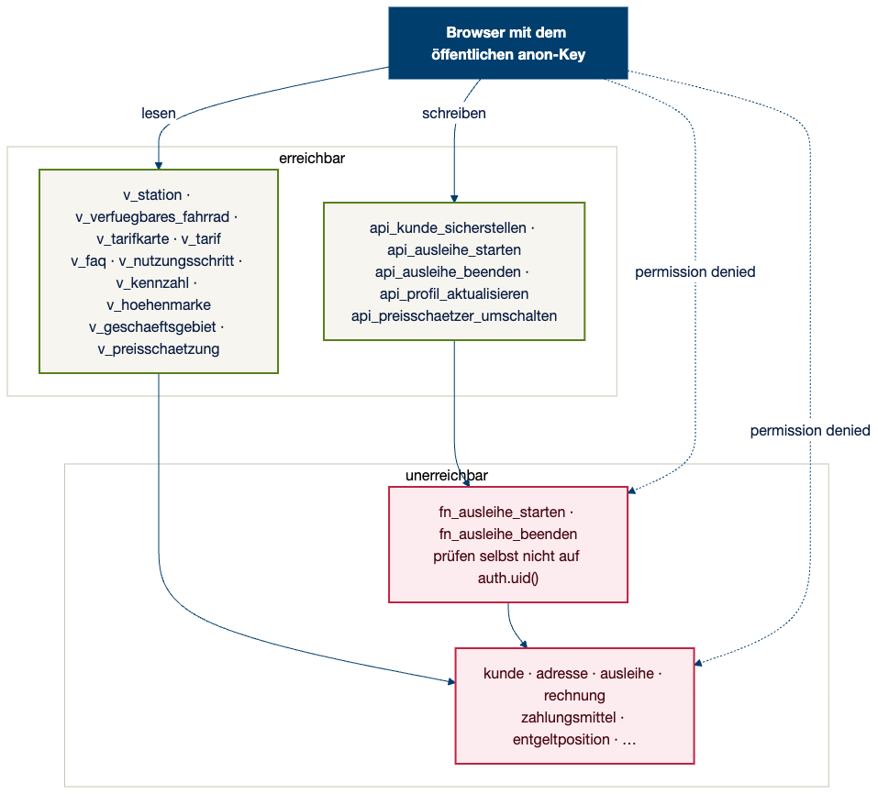
Was der Browser erreicht — und was nicht
7 · Zugriffsschutz
Zwei Schichten trennen die Anwendung von den Tabellen — die Fachlogik dazwischen prüft selbst nicht auf den angemeldeten Nutzer.
Fallstudie VeloCity, Schema velocity auf supabase.butscher.cloud. Quellen und Diagramme im Repository unter doku/datenmodell/.
Notes:
Der untere rote Kasten ist der Kern: fn_ausleihe_beenden bekommt die kunde_id als Parameter und glaubt sie. Wäre die Funktion von außen aufrufbar, könnte jeder fremde Ausleihen abrechnen.

Slide 37
Die Falle, die fast jeder übersieht
7 · Zugriffsschutz
PostgreSQL vergibt das Ausführungsrecht auf jede neu angelegte Funktion automatisch an die Rolle PUBLIC. Ein Entzug gegen einzelne Rollen greift deshalb nicht.
wirkungslos
wirksam — der einzige Schutz
REVOKE gegen die Rollen allein
revoke all on all functions
in schema velocity
from anon, authenticated;
Beide erben das Recht weiterhin
über PUBLIC. Die Fachlogik bleibt
aufrufbar.
PUBLIC ausdrücklich mit entziehen
revoke all on all functions
in schema velocity
from public, anon, authenticated;
Muss nach jeder neu angelegten
Funktion in diesem Schema
erneut laufen.
Placebo gemessen statt angenommen
alter default privileges … revoke execute on functions from public sollte künftige Funktionen automatisch schützen. Gegenprobe auf dieser Instanz: kein Eintrag in pg_default_acl, eine danach angelegte Testfunktion bekam trotzdem EXECUTE für PUBLIC.
In einer gewöhnlichen PostgreSQL-Installation wirkt die Anweisung — hier nachweislich nicht. Deshalb bleibt das REVOKE oben die einzige Absicherung, und es muss nach jedem CREATE FUNCTION erneut laufen.
Fallstudie VeloCity, Schema velocity auf supabase.butscher.cloud. Quellen und Diagramme im Repository unter doku/datenmodell/.
Notes:
Der interessante Lehrpunkt ist nicht die ALTER-DEFAULT-PRIVILEGES-Zeile selbst, sondern dass sie in einer gewöhnlichen PostgreSQL-Installation wirkt und auf dieser Instanz gemessen nicht: kein Eintrag in pg_default_acl, gegengeprüft per Abfrage direkt danach und durch eine Testfunktion in einem Scratch-Schema, die trotzdem EXECUTE für PUBLIC bekam. Ein Sicherheitskonzept, das eine Schutzmaßnahme behauptet, die es nicht gibt, ist gefährlicher als eine bekannte Lücke. Der einzige tatsächliche Schutz für künftig angelegte Funktionen ist das explizite REVOKE weiter oben — erneut ausgeführt nach jeder neu angelegten Funktion in diesem Schema. Aufgedeckt hat das ein Test, nicht Nachdenken: test_s_keine_oeffentliche_funktion in db/tests/t0011_sicherheit.sql und Abnahmeprüfung 25 fangen das Vergessen zweifach ab.

Slide 38
Nachweis statt Behauptung — auf drei Wegen
7 · Zugriffsschutz
Ein Sicherheitskonzept, das nur beschrieben ist, ist wertlos. Geprüft wird in der Datenbank, über die Schnittstelle und im Browser.
1
In der Datenbank RLS überall aktiv, anon ohne Tabellenrechte, Rollenwechsel-Probe
pgTAP, t0011
2
Über die Schnittstelle 13 gesperrte Ressourcen, 9 öffentliche Sichten
HTTP 401 gegen 200
3
Im Browser Aufrufe der abgemeldeten Seite in der Konsole
permission denied
Eine Falle im Prüfwerkzeug selbst
Der erste Entwurf meldete alle 13 gesperrten Ressourcen als bestanden — obwohl er nichts geprüft hatte: das Schema war gar nicht exponiert, also war alles unerreichbar, Sicheres wie Unsicheres.
Ein Test, der „abgesichert“ nicht von „gar nicht erreichbar“ unterscheidet, ist gefährlicher als kein Test.
Fallstudie VeloCity, Schema velocity auf supabase.butscher.cloud. Quellen und Diagramme im Repository unter doku/datenmodell/.
Notes:
Diese Folie ist mir die wichtigste des Blocks. Der häufigste Fehler bei Sicherheitstests ist nicht der fehlende Test, sondern der Test, der aus dem falschen Grund grün wird.

Slide 39
8 · Anwendung anbinden
Leitfrage
Wie kommt Annas Fahrt in die Web-Anwendung?
Notes:
Die Sichten sind der Vertrag zwischen Datenbank und Oberfläche.

Slide 40
Nur Sichten lesen, nur Funktionen schreiben
8 · Anwendung anbinden
Die Anwendung kennt keine einzige Basistabelle. Das ist keine Konvention, sondern erzwungen: sie käme gar nicht an sie heran.
Lesen — ausschließlich Sichten
from('v_station')
from('v_verfuegbares_fahrrad')
from('v_tarifkarte')
from('v_faq')
from('v_kennzahl')
-- angemeldet:
from('v_meine_ausleihe')
from('v_mein_profil')
Schreiben — ausschließlich Funktionen
rpc('api_kunde_sicherstellen')
rpc('api_ausleihe_starten')
rpc('api_ausleihe_beenden')
rpc('api_profil_aktualisieren')
-- nicht erreichbar:
from('kunde') permission denied
from('ausleihe') permission denied
rpc('fn_…') permission denied
Annas Fahrt: Anna sieht ihre Fahrt über v_meine_ausleihe — begrenzt durch RLS auf ihre eigenen Zeilen.
Fallstudie VeloCity, Schema velocity auf supabase.butscher.cloud. Quellen und Diagramme im Repository unter doku/datenmodell/.
Notes:
Auch die Inhalte der Seite kommen aus der Datenbank: Tarifkarten, FAQ, die Schritte der Anleitung und die Kennzahlen. Vorher standen sie fest im HTML und mussten bei jeder Preisänderung von Hand nachgezogen werden.

Slide 41
9 · Die Warenwirtschaft
Leitfrage
Wer arbeitet mit Annas Fahrt, wenn sie längst bezahlt ist?
Notes:
Bis hierher ging es um die Kundensicht. Jetzt kommt die zweite Anwendung auf dieselbe Datenbank — und die stellt ganz andere Fragen an dieselben Zeilen.

Slide 42
Zweite Anwendung, dasselbe Datenmodell
9 · Die Warenwirtschaft
Die Warenwirtschaft bekam kein eigenes Schema und keine eigene Datenbank. Sie legt Sichten und Funktionen über genau die Tabellen, die schon da waren.
Kein zweites Schema
38 Basistabellen legt der Aufbau an — für beide dieselben
Eine Kundenadresse ist eine Kundenadresse
Keine Kopie, die veralten könnte
20 Sichten, 16 Funktionen
Gelesen wird über v_wawi_…
Geschrieben über api_…
Fünf weitere api_ dienen der Website
Fünf Rollen
leitung · disposition · werkstatt
kundenservice · demo
Die Rolle steht in der Datenbank
Annas Fahrt: Annas Fahrt steht in genau einer Zeile — die Werkstatt und die Leitung lesen dieselbe.
Fallstudie VeloCity, Schema velocity auf supabase.butscher.cloud. Quellen und Diagramme im Repository unter doku/datenmodell/.
Notes:
Der wichtigste Satz dieser Folie ist der letzte der ersten Kachel. Ein getrenntes Auswertungssystem mit eigener Kopie ist der Normalfall in der Praxis — und die häufigste Quelle für Zahlen, die sich widersprechen. Hier gibt es diese Möglichkeit gar nicht.

Slide 43
Vier Fachrollen, vier Ausschnitte derselben Daten
9 · Die Warenwirtschaft
Was jemand sieht, entscheidet die Datenbank anhand seiner Rolle — nicht die Oberfläche. Ein verstecktes Menü ist kein Schutz.
Leitung
Dispo
Werkstatt
Service
Flotte, einzelne Räder
✓
✓
✓
×
v_wawi_flotte
Stationen und Belegung
✓
✓
×
×
v_wawi_station
Kundschaft, Stammdaten
✓
×
×
✓
v_wawi_kunde, api_kunde_…
Schäden und Aufträge
✓
×
✓
×
v_wawi_schaden, v_wawi_auftrag
Umsatz und Kennzahlen
✓
×
×
×
v_wawi_umsatz_…, v_wawi_km_co2
Einzelfahrten mit Ort
×
×
×
×
v_wawi_fahrt_km: für niemanden freigegeben
Fallstudie VeloCity, Schema velocity auf supabase.butscher.cloud. Quellen und Diagramme im Repository unter doku/datenmodell/.
Notes:
Die letzte Zeile ist die wichtigste: v_wawi_fahrt_km führt Einzelfahrten mit Kundennummer — ein Bewegungsprofil. Die Sicht ist für keine Rolle freigegeben; sie dient nur als Zwischenschritt innerhalb anderer Sichten. Datensparsamkeit heißt hier: die aggregierte Sicht ist offen, die feine nicht. Zur fünften Rolle: demo steht bewusst nicht in der Matrix. Sie ist keine Fachrolle, sondern der öffentliche Vorführzugang — sie liest dieselben Sichten wie die Leitung, schreibt aber nichts und sieht Einzelfahrten ebenso wenig. Wer sie als Spalte führt, suggeriert eine Aufgabe, die es nicht gibt.

Slide 44
Zwei Arten von Sicht — und woran man sie erkennt
9 · Die Warenwirtschaft
Das Korn einer Sicht ist die Antwort auf die Frage: Wofür steht eine Zeile? Es unterscheidet die beiden Arten — und wer es vermischt, baut Sichten, die für beides zu langsam und für beides zu ungenau sind.
Arbeitssicht — ein Ding je Zeile
v_wawi_flotte ein Rad
v_wawi_kunde ein Kunde
v_wawi_station eine Station
v_wawi_schaden eine Meldung
Korn: das Objekt selbst
Zweck: suchen, öffnen, ändern
Frage: Wo steht Rad CB-00035?
Auswertungssicht — eine Gruppe je Zeile
v_wawi_umsatz_radtyp Monat × Typ
v_wawi_fahrten_je_tag Tag × Typ
v_wawi_km_co2 Monat × Typ
v_wawi_stationsauslastung Station
Korn: die Gruppierung
Zweck: vergleichen, entscheiden
Frage: Welcher Typ trägt den Umsatz?
Fallstudie VeloCity, Schema velocity auf supabase.butscher.cloud. Quellen und Diagramme im Repository unter doku/datenmodell/.
Notes:
Das Korn — die Frage „wofür steht eine Zeile?“ — ist der wichtigste Begriff der ganzen Auswertung. Wer es nicht benennen kann, wird die Summen falsch bilden. Ein häufiger Fehler: Umsatz über eine Sicht summieren, in der jede Fahrt mehrfach vorkommt, weil ein Join sie vervielfacht hat.

Slide 45
10 · Das analytische Datenmodell
Leitfrage
Welche Frage stellt die Leitung — und welche Zeile beantwortet sie?
Notes:
Jetzt kommt der Perspektivwechsel: vom Schreiben zum Lesen, vom Einzelfall zur Summe. Dasselbe Modell, eine andere Brille.

Slide 46
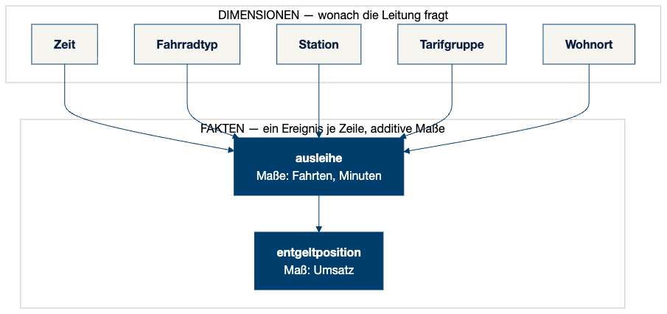
Fakten sind Ereignisse, Dimensionen sind Fragen
10 · Analytisches Modell
Ein Fakt ist etwas, das passiert ist und sich zählen lässt. Eine Dimension ist die Richtung, aus der jemand darauf schaut.
Keine dieser Dimensionen ist eine eigene Tabelle
Zeit steckt in ausleihe.startzeit · Fahrradtyp in fahrrad → fahrradmodell · Station in start_station_id und end_station_id
Tarifgruppe in kunde → mitgliedschaft → tarif · Wohnort in kunde → adresse. Die Warenwirtschaft benennt nur die Rollen und legt Sichten darüber.
Annas Fahrt: Annas Fahrt ist eine Faktenzeile — und taucht in jeder der vier Auswertungen auf.
Fallstudie VeloCity, Schema velocity auf supabase.butscher.cloud. Quellen und Diagramme im Repository unter doku/datenmodell/.
Notes:
Der Kasten unten rechts trägt die eigentliche Aussage: keine dieser Dimensionen ist eine eigene Tabelle. Wir haben kein Sternschema gebaut, sondern die Rollen benannt, die vorhandene Tabellen beim Auswerten einnehmen. Warum das hier richtig ist, steht zwei Folien weiter.

Slide 47
Vier Auswertungen — und was sie tatsächlich messen
10 · Analytisches Modell
Jede Kennzahl braucht drei Angaben: woraus sie entsteht, worüber sie gruppiert und was sie NICHT sagt. Die dritte fehlt in der Praxis fast immer.
Auswertung
Maß
Gruppiert über
Sagt nichts über
Umsatz nach Radtyp
Σ betrag
Monat × Fahrradtyp
Kosten, also nicht Gewinn
Umsatz nach Kundengruppe
Σ betrag
Monat × Tarif
Kunden ohne Tarif
Kilometer und CO2
Σ kilometer
Monat × Typ
Strecken sind geschätzt
Stationsauslastung
Zu-/Abgang
Station
Warum umgesetzt wurde
Die vierte Spalte gehört auf jede Kennzahlenfolie. Eine Zahl ohne ihre Grenze wird als Antwort auf Fragen benutzt, die sie nicht beantwortet.
Fallstudie VeloCity, Schema velocity auf supabase.butscher.cloud. Quellen und Diagramme im Repository unter doku/datenmodell/.
Notes:
Beispiel für die Tragweite: „Umsatz nach Radtyp“ zeigt das Lastenrad vorn. Daraus folgt NICHT, dass Lastenräder sich am meisten lohnen — Anschaffung, Wartung und Stellplatzbedarf stehen in keiner dieser Zeilen. Wer so entscheidet, verwechselt Umsatz mit Deckungsbeitrag.

Slide 48
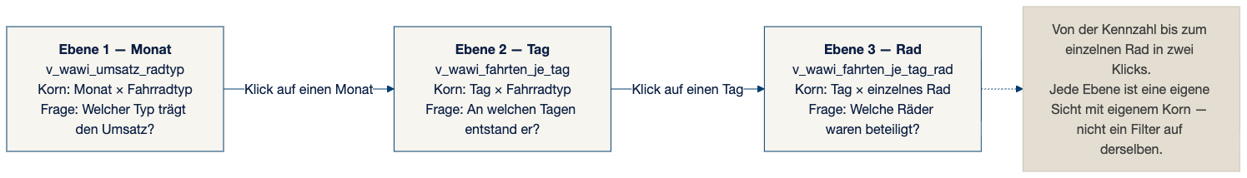
Vom Monat bis zum einzelnen Rad in zwei Klicks
10 · Analytisches Modell
Drei Sichten, drei Körner. Jede Ebene beantwortet dieselbe Frage eine Stufe genauer — und jede ist eine eigene Sicht, nicht ein Filter auf derselben.
Warum drei Sichten und nicht eine mit Filter
Eine Sicht hat genau ein Korn. Wer Monat, Tag und Rad in dieselbe Sicht legt, erzeugt Zeilen, die sich ohne doppeltes Zählen nicht mehr summieren lassen.
Annas Fahrt: Zwei Klicks von „E-Bike, Oktober“ bis zu dem Rad, mit dem Anna gefahren ist.
Fallstudie VeloCity, Schema velocity auf supabase.butscher.cloud. Quellen und Diagramme im Repository unter doku/datenmodell/.
Notes:
Drill-Down ist der Übergang von der Kennzahl zum Beleg. Er ist der Grund, warum Auswertungen überhaupt Vertrauen verdienen: eine Zahl, die man nicht bis zur einzelnen Zeile aufklappen kann, muss man glauben.

Slide 49
Sichten statt Sternschema — und was das kostet
10 · Analytisches Modell
Ein eigenes Sternschema mit nächtlicher Beladung wäre der Lehrbuchweg. Für diesen Fall ist er falsch — aber nicht immer.
Sternschema mit Beladung
Eigene Fakten- und Dimensionstabellen
✓ Schnell auch bei sehr vielen Zeilen
✓ Historie bleibt erhalten, wenn sich
Stammdaten später ändern
× Zweite Kopie der Wahrheit
× Beladung bauen und überwachen
× Zahlen so alt wie der letzte Lauf
Sichten auf dem operativen Modell
Was die Warenwirtschaft tut
✓ Keine Kopie, keine Beladung, kein Versatz
✓ Jede Zahl so aktuell wie die Fahrt selbst
✓ Eine Wahrheit, ein Schutzkonzept
× Jede Abfrage rechnet neu
× Bei 12 269 Ausleihen unkritisch,
bei Millionen nicht mehr
Keine Spalte ist die richtige. Die Wahl hängt an Datenmenge und geforderter Aktualität — und dreht sich um, wenn eine davon sich ändert.
Fallstudie VeloCity, Schema velocity auf supabase.butscher.cloud. Quellen und Diagramme im Repository unter doku/datenmodell/.
Notes:
Die Entscheidung hängt an zwei Zahlen: Datenmenge und geforderte Aktualität. Hier sind es gut zwölftausend Ausleihen und die Erwartung, dass eine gerade beendete Fahrt sofort in der Auswertung steht. Bei zehn Millionen Zeilen und einem Tagesbericht dreht sich das Urteil um. Wichtig ist, dass Studierende die Frage stellen — nicht, dass sie diese eine Antwort auswendig können.

Slide 50
Die eine Stelle, an der geschätzt wird
10 · Analytisches Modell
Die Datenbank kennt Start und Ziel, aber nicht den gefahrenen Weg. Für Kilometer und CO2 muss geschätzt werden — und genau das steht in den Daten.
Was gemessen ist
ausleihe.startzeit Zeitstempel
ausleihe.endzeit Zeitstempel
ausleihe.dauer_minuten gerechnet
entgeltposition.betrag gebucht
Diese Werte sind Belege.
Sie stammen aus dem Vorgang selbst.
Was geschätzt ist
v_wawi_fahrt_km
km Schätzwert
ist_geschaetzt true / false
Luftlinie × Umwegfaktor,
wenn keine Strecke aufgezeichnet ist.
Die Spalte sagt, welcher Fall vorliegt.
Eine Schätzung darf in eine Auswertung — aber sie muss sich als solche zu erkennen geben. Genau dafür ist ist_geschaetzt da.
Fallstudie VeloCity, Schema velocity auf supabase.butscher.cloud. Quellen und Diagramme im Repository unter doku/datenmodell/.
Notes:
Das ist der Punkt, an dem Datenmodellierung zur Redlichkeit wird. Die CO2-Zahl ist ein Werbeargument; sie beruht auf einer Schätzung. Wer die Schätzung nicht kennzeichnet, produziert eine Zahl, die niemand mehr einordnen kann — und im Zweifel eine, die er selbst irgendwann glaubt.

Slide 51
11 · Zwei Oberflächen, ein Weg
Leitfrage
Wie kommt Annas Rad auf zwei verschiedene Bildschirme?
Notes:
Kundenwebsite und Warenwirtschaft sind zwei Anwendungen — aber sie gehen denselben Weg in dieselbe Datenbank.

Slide 52
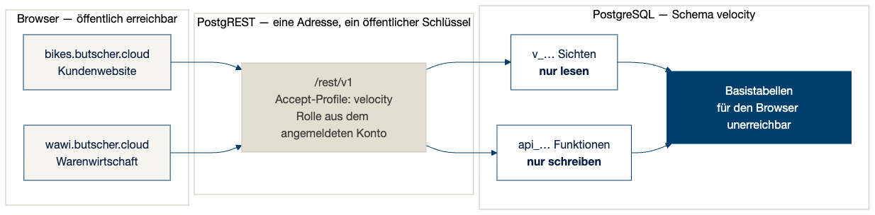
Ein Weg, zwei Anwendungen, dieselbe Regel
11 · Zwei Oberflächen
Beide Oberflächen sprechen dieselbe Schnittstelle an. Was sie unterscheidet, ist nicht der Weg, sondern die Rolle des angemeldeten Kontos.
Annas Fahrt: Anna und die Werkstatt fragen dieselbe Adresse — und bekommen verschiedene Zeilen.
Fallstudie VeloCity, Schema velocity auf supabase.butscher.cloud. Quellen und Diagramme im Repository unter doku/datenmodell/.
Notes:
Der öffentliche Schlüssel ist in beiden Anwendungen derselbe und steht im Quelltext. Er ist kein Geheimnis, sondern nur die Angabe, welches Projekt gemeint ist. Wer etwas sehen darf, entscheidet die Rolle im angemeldeten Konto — das ist der Inhalt von Kapitel 7.

Slide 53
Was die Warenwirtschaft anders macht
11 · Zwei Oberflächen
Dieselbe Datenbank, andere Aufgabe — und daraus folgen vier Unterschiede, die man am Modell ablesen kann.
1
Vorgangsklammer Jede Änderung gehört zu einem Vorgang und ist ihm zuzuordnen
neuerVorgang()
2
Änderungsprotokoll Wer hat wann was geändert — die Datenbank schreibt mit
aenderungsprotokoll
3
Rolle statt Besitz Nicht „meine Zeilen“, sondern „Zeilen meiner Aufgabe“
hat_rolle('werkstatt')
4
Kein Löschen Ausgemustert ist ein Zustand, keine gelöschte Zeile
status = 'ausgemustert'
Fallstudie VeloCity, Schema velocity auf supabase.butscher.cloud. Quellen und Diagramme im Repository unter doku/datenmodell/.
Notes:
Der vierte Punkt ist der, den Studierende am häufigsten falsch machen. Ein ausgemustertes Rad zu löschen würde jede Fahrt entwerten, die damit gemacht wurde — und damit auch Annas Rechnung. Historie verträgt kein DELETE.

Slide 54
12 · Der Agent an der Warenwirtschaft
Leitfrage
Was ändert sich, wenn nicht mehr ein Mensch klickt, sondern ein Programm?
Notes:
Dieselben Sichten, dieselben Funktionen, ein dritter Aufrufer — und damit die Rechtefrage aus Kapitel 7 noch einmal, diesmal unter Belastung.

Slide 55
Ein drittes Vorderteil, ohne eine Zeile am Modell
12 · Der Agent
Beide Oberflächen sprechen die Datenbank ausschließlich über Sichten und api_-Funktionen an. Ein Programm kann denselben Weg gehen — am Modell war dafür nichts zu ändern.
Kundenwebsite · Warenwirtschaft · Programm eines Agenten
Eine Adresse für alle drei
20 Sichten zum Lesen, 21 api_-Funktionen zum Schreiben
Row Level Security und hat_rolle() — hier fällt die Entscheidung
Die Tabellen darunter: für keinen der drei erreichbar
Annas Fahrt: Annas Rad steht in einer Zeile — der Browser und das Programm lesen dieselbe.
Fallstudie VeloCity, Schema velocity auf supabase.butscher.cloud. Quellen und Diagramme im Repository unter doku/datenmodell/.
Notes:
Der Schnitt entstand im Kapitel 8 für die Website und im Kapitel 9 für die Warenwirtschaft — für zwei Oberflächen mit einem Menschen davor. Dass ein dritter Aufrufer ohne Umbau danebenpasst, war nicht geplant. Es ist der nachträgliche Beleg dafür, dass die Schnittstelle an der richtigen Stelle liegt: Sie beschreibt, WAS erlaubt ist, und nicht, WER fragt.

Slide 56
Woher das Programm seine Rechte bekommt
12 · Der Agent
Ein Programm, das die Warenwirtschaft bedienen soll, braucht Rechte. Die naheliegende Antwort ist die falsche.
Der naive Weg
Der gewählte Weg
Ein eigener Zugang für das Programm
Ein Dienstschlüssel, der an der Row Level Security vorbeikommt
Die Rechteprüfung steht im Programm — und ist dort änderbar
Im Protokoll steht kein Name, die Änderung kam „vom System“
Weniger erlauben heißt: Programmcode ändern
Ein Konto wie jedes andere
Anmeldung mit E-Mail und Passwort, wie bei jedem Mitarbeitenden
Die Fachrollen hängen am Mitarbeitersatz — mehr hat es nicht
hat_rolle() entscheidet in der Sicht, nicht im Programm
Jede Änderung trägt die Personalnummer des Agentenkontos
Im Programm steht keine einzige Rechteprüfung. Wer dem Agenten weniger erlauben will, nimmt seinem Konto eine Rolle weg — nicht seiner Aufgabenbeschreibung.
Fallstudie VeloCity, Schema velocity auf supabase.butscher.cloud. Quellen und Diagramme im Repository unter doku/datenmodell/.
Notes:
Das ist Kapitel 7 noch einmal, und diesmal wird es ernst: Ein Programm ermüdet nicht, probiert schnell und macht keinen Unterschied zwischen einer harmlosen und einer schweren Änderung. Wenn der Schutz im Aufrufer läge, wäre er hier weg. Er liegt aber in der Datenbank, und deshalb ändert sich durch den neuen Aufrufer an den Rechten nichts.

Slide 57
Einundzwanzig Werkzeuge — und fünf, die mit Absicht fehlen
12 · Der Agent
Das Programm bietet genau die Funktionen an, die auch die Warenwirtschaft benutzt. Was fehlt, fehlt aus einem Grund, den man am Modell ablesen kann.
Fünf zum Lesen
Sichten auflisten und abfragen
Änderungsprotokoll — nur mit der Rolle leitung
Radereignisse mit Vorher und Nachher
Serverstand — welche Fassung gerade läuft
Sechzehn zum Ändern
Räder, Kunden und Stationen anlegen
Status setzen, Schäden melden, Aufträge schließen
Drei davon sind nicht rücknehmbar
Fünf ausgelassen
Ausleihe starten und beenden, Profil, Kundensatz, Preisschätzer
Alle handeln auf dem eigenen Kundensatz des Aufrufers
Ein Mitarbeiterkonto hat keinen — sie liefen in einen Fehler
Auslassen ist eine Entscheidung, kein Vergessen: eine Prüfung verlangt zu jeder api_-Funktion entweder ein Werkzeug oder einen Eintrag in der Ausnahmeliste.
Fallstudie VeloCity, Schema velocity auf supabase.butscher.cloud. Quellen und Diagramme im Repository unter doku/datenmodell/.
Notes:
Die fünf ausgelassenen Funktionen sind kein Sicherheitsargument. Sie handeln auf dem eigenen Kundensatz des angemeldeten Kontos, und ein Mitarbeiterkonto hat keinen. Sie wären also nicht gefährlich, sondern wirkungslos. Der Unterschied ist wichtig: Wer alles Unbequeme als Sicherheitsfrage verkauft, kann die echten nicht mehr begründen.

Slide 58
Löschen: zwei Rechtsgrundlagen, ein Kunde
12 · Der Agent
Ein Kunde verlangt Löschung, seine Rechnungen sind aufbewahrungspflichtig. Beides gilt gleichzeitig — deshalb gibt es zwei Funktionen und nicht eine.
Anonymisieren
Vollständig löschen
Fall
Es hängen Belege daran
Es hängt nichts daran
Die Fachzeile
bleibt stehen
verschwindet
Die Personendaten
werden überschrieben
sind weg
Grundlage
Art. 17 Abs. 3 lit. b DSGVO
Art. 17 Abs. 1 DSGVO
Dahinter
§ 147 AO, § 257 HGB: zehn Jahre
keine Aufbewahrungspflicht
Rolle
leitung
kundenservice
Der Agent muss das nicht wissen: Beim Versuch am falschen Kunden antwortet die Datenbank selbst — „nicht löschbar: Fahrten und Rechnungen hängen daran. Aufbewahrungspflicht nach § 147 AO und § 257 HGB.“
Fallstudie VeloCity, Schema velocity auf supabase.butscher.cloud. Quellen und Diagramme im Repository unter doku/datenmodell/.
Notes:
Der Konflikt ist nur scheinbar. Art. 17 Abs. 3 lit. b nimmt genau das aus, was eine gesetzliche Aufbewahrungspflicht verlangt. Die schwierige Frage ist nicht, welches Recht gilt, sondern wo die Fallunterscheidung steht. Steht sie in der Oberfläche, hängt sie an der Aufmerksamkeit der Person davor. Hier steht sie in der Funktion selbst: Sie zählt Fahrten, Rechnungen, Mitgliedschaften und Schadensmeldungen und verweigert mit einem Satz, der sagt, was dagegensteht.

Slide 59
Was er getan hat — und der Weg zurück
12 · Der Agent
Ein Programm, das ändern darf, ist nur dann vorführbar, wenn hinterher nachvollziehbar ist, was es geändert hat. Dafür führt das Modell zwei getrennte Bücher.
1
Änderungsprotokoll Kunde, Mitarbeiter, Station — wer, wann, welches Feld
aenderungsprotokoll
2
Lebenslaufakte Räder führen ihr Vorher und Nachher im Klartext mit
fahrrad_ereignis
3
Eigenes Konto Was ein Mensch tat und was ein Programm, bleibt trennbar
personalnummer
4
Weg zurück Ausmustern und Löschen sind endgültig — zurück nur über den Abzug
pg_dump / pg_restore
Annas Fahrt: Wer Annas Rad ausmustert, steht danach in der Lebenslaufakte — Mensch wie Programm.
Fallstudie VeloCity, Schema velocity auf supabase.butscher.cloud. Quellen und Diagramme im Repository unter doku/datenmodell/.
Notes:
Die Aufteilung wirkt zufällig, ist es aber nicht: Den Protokolltrigger tragen drei Tabellen, weil dort Personendaten stehen und die Sicht darauf die Werte deshalb weglässt. Räder führen stattdessen eine Lebenslaufakte mit Vorher und Nachher im Klartext — ein Radstatus ist kein Personendatum. Der letzte Punkt ist der unbequeme: Es gibt keine Rücknahmefunktion. Wer vorführen will, was ein Agent anrichten kann, sichert vorher das Schema.

Slide 60
13 · Zusammenfassung und Ausblick
Leitfrage
Was bleibt aus dreizehn Kapiteln — und was ist entworfen, aber nicht gebaut?
Notes:
Acht Sätze zum Mitnehmen — und der Rest des Modells, der auf dem Papier steht.

Slide 61
Acht Sätze, die diese Einheit tragen
13 · Zusammenfassung
Wenn Sie nichts anderes mitnehmen, dann diese acht. Zu jedem sollten Sie ein Beispiel aus Annas Fahrt nennen können.
1
Reihenfolge Anforderungen vor Modell, Modell vor Relationen, Relationen vor DDL
2
Kardinalität ist eine fachliche Aussage, keine technische Festlegung
3
Normalform ist notwendig, aber nicht hinreichend
4
Constraint was nicht erzwungen wird, wird verletzt
5
Schutz liegt in der Datenbank, nie im Browser
6
Nachweis Rechte werden geprüft, nicht angenommen
7
Korn Eine Sicht hat genau ein Korn — wer es nicht benennt, summiert falsch
8
Grenze Jede Kennzahl braucht die Angabe, was sie NICHT sagt
Fallstudie VeloCity, Schema velocity auf supabase.butscher.cloud. Quellen und Diagramme im Repository unter doku/datenmodell/.
Notes:
Zu jedem Satz gibt es eine Folie in dieser Einheit und eine Stelle im Modell. Das eignet sich als Prüfungsvorbereitung.

Slide 62
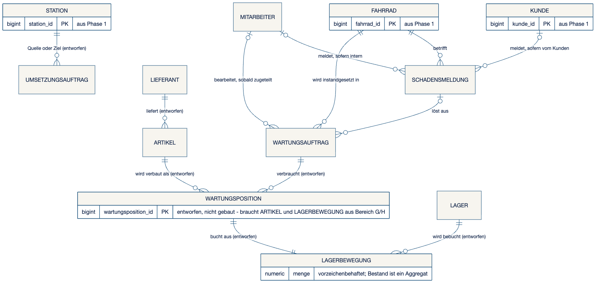
Was entworfen ist, aber noch nicht gebaut
13 · Ausblick
Die Instandhaltung steht seit Kapitel 9. Beschaffung, Lager und die Logistik sind entworfen, aber nicht gebaut — grau hinterlegt im Diagramm.
Annas Fahrt: Meldet Anna einen Defekt, entsteht ein Wartungsauftrag — die Lagerbewegung dazu fehlt noch.
Fallstudie VeloCity, Schema velocity auf supabase.butscher.cloud. Quellen und Diagramme im Repository unter doku/datenmodell/.
Notes:
Der Lehrpunkt beim Lager ist derselbe wie bei den Freiminuten: Bestand gegen Bewegung. Wer den Lagerbestand als Zahl pflegt, kann ihn nicht mehr erklären.

